Slide 1


FOSFOR ₁₅P
Jana Malinovská

Slide 2
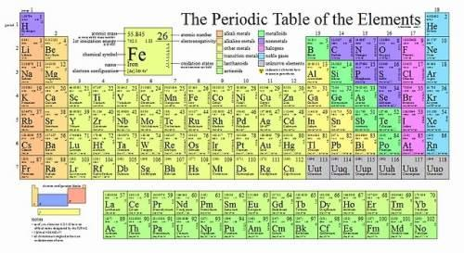
Trocha chemie ze ZŠ
5. skupina
Nekov
3 modifikace
  Bílý fosfor
  Červený fosfor
  Černý fosfor

Slide 3
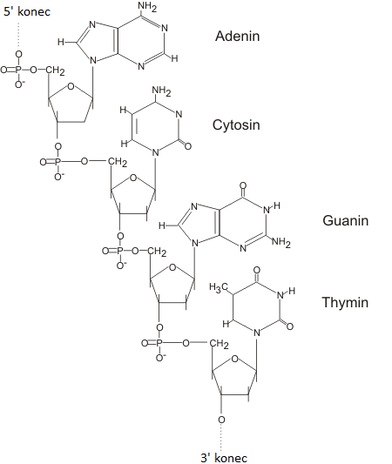

Fosfor ze střední školy
ATP
DNA, RNA
Nitrobuněčně
Nejběžnější energetické oběživo živých systémů
Fotosyntéza

Slide 4
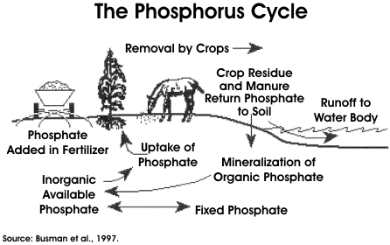
Prvek v půdě – faktor plodnosti
P₂O₅ 0,02 – 0,15%
  Podzolové půdy
P₂O₅ 0,10 – 0,30 %
  Černozemní půdy
Obdělávaná půda
  50% +
Zatravněná půda
  Do 30 %
Neutrální a zásadité půdy – Ca
Kyselé půdy – Al, Fe

Slide 5
Neobnovitelný a nenahraditelný
Těžba (apatit a fosforit)
Kosti – zpět k Nilu a hnojení „našimi zbytky“?
Aktuálně
  Velká spotřeba
  = rychlý úbytek zásob
  Eutrofizace vod
Vize
  nahrazování = znehodnocování půdy
  Cca 75 let ☺

Slide 6
Organické hnojení
Chlévský hnůj
  Zvíře, krmivo, podestýlka
  Kvašení, hnití
  Ztráta fosforu 10 %
  P – v organických látkách
  Podzim + PK hnojiva
  3 letá účinnost
Kejda
  Volné ustájení bez podestýlky
  Kombinace se zaoráváním slámy, zeleným hnojením
  2 letá účinnost

Slide 7
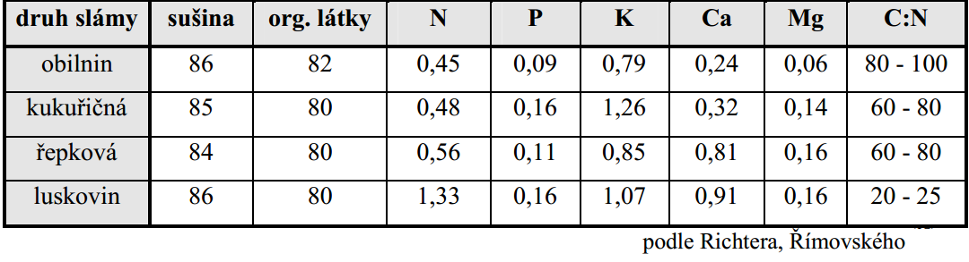
Organické hnojení
Zaorávání slámy
RICHTER, Rostislav; ŘÍMOVSKÝ, Karel. Organická hnojiva, jejich výroba a
použití. 1. vydání. Praha : Institut výchovy a vzdělávání Ministerstva zemědělství České republiky, 1996. 40 s.

Slide 8
Organické hnojení - zelené
Zaorání vyprodukované hmoty rostlin
Odpadá samotná příprava půdy
Oblast s nižším množstvím srážek
Kratší vegetační doba rostlin
Přerušovač v nevhodném osevním postupu
„mohlo by to mít vliv“ na snížení spotřeby přírodních fosfátů – snížení úniku do podzemních vod
VOSTAL, Josef. Základy výživy a hnojení hlavních plodin. Praha : Agrofert, 1994. 94 s.

Slide 9
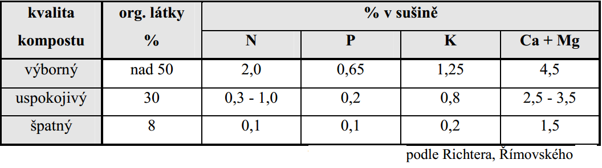
Organické hnojení - kompost
Směs organických látek a zeminy oživenou užitečnou půdní mikroflórou, v níž probíhají humusotvorné procesy
RICHTER, Rostislav; ŘÍMOVSKÝ, Karel. Organická hnojiva, jejich výroba a
použití. 1. vydání. Praha : Institut výchovy a vzdělávání Ministerstva zemědělství České republiky, 1996. 40 s.

Slide 10
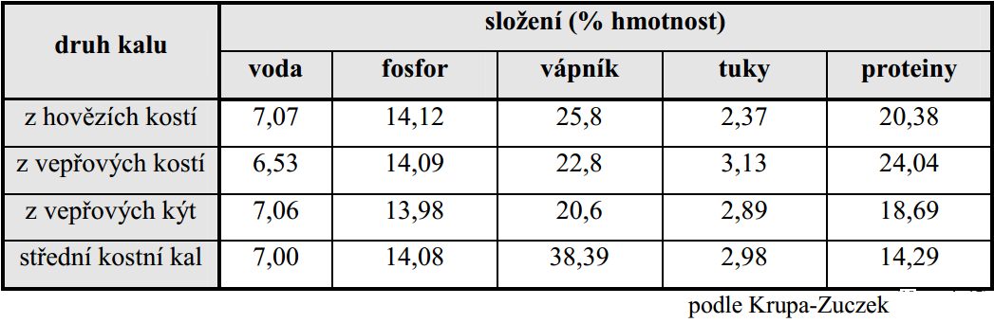
Kostní moučka
Nahrubo namleté kosti zvířat
Pomalé uvolňování látek
Hodně bakterií a mikrobů v půdě
Etika?
KOWALSKI, Zygmunt, et al. The Possibilities of Obtaining Hadroxyapatite from Meat Industry. Mol. Cryst. Liq, Cryst.. 2008, Vol. 486, p. 282-290. ISSN 1542-1406

Slide 11
HNOJIVA dle rozpustnosti P₂O₅
rozpustná ve vodě
  superfosfáty
rozpustná v kys. citrónové 2%
  Thomasova moučka
rozpustná v citrátu amonném
  metafosfáty
nerozpustná – rozpustná v silných minerálních kyselinách
  Kostní moučka
Záleží na
  druhu rostliny
  půdní vlastnosti
  půdní reakce
  dávka a fyzikální forma hnojiva
  vedlejší součásti hnojiva
  obsah P₂O₅ v půdě

Slide 12
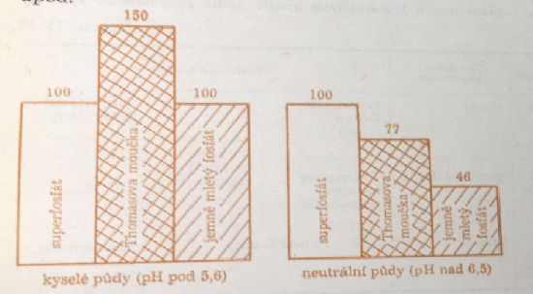
Např. forma hnojiva a pH
BAIER, Jan. Abeceda výživy rostlin. 1. vydání. Praha : Státní zemědělské nakladatelství, 1962. 250 s.

Slide 13
Zastoupení biogenních prvků
Jednosložková
  Thomasova moučka
  Jemně mletý fosforit
  Hyperfosfáty
  Termofosfáty
  Superfosfáty
  Dopofos
Vícesložková
  Pevná
  Kapalná
  Amofos (N)
  NP Lovofert (N)
  NP 18- 28 – 0 (N)
  Hyper-Kali (K)

Slide 14
Superfosfát práškový
KOLA (18,5% P₂O₅₎
AFRIKA (14% P₂O₅₎
  Ve vodě rozpustná
  Před setím, při orbě, na list
  Kyselé půdy – zvrhnutí (org. látky)
REFOS (17,8 % P₂O₅)
  Bramborářství, horské oblasti
  Obohacování chlévské mrvy – stoupne obsah fosforu a zmenší se ztráty dusíku

Slide 15
Thomasova moučka
Prášek
16 % P₂O₅
Rozpustné v kyselině citronové
  Kyselejší půdy
Mletý fosfát
fosforitová moučka
Prášek
Nevlhne, nerozpustný
28% P₂O₅ v obtížněji dostupné formě
Kyselé půdy

Slide 16
Diskuze
Kde budeme brát fosfor za „pár“ let?

Slide 17
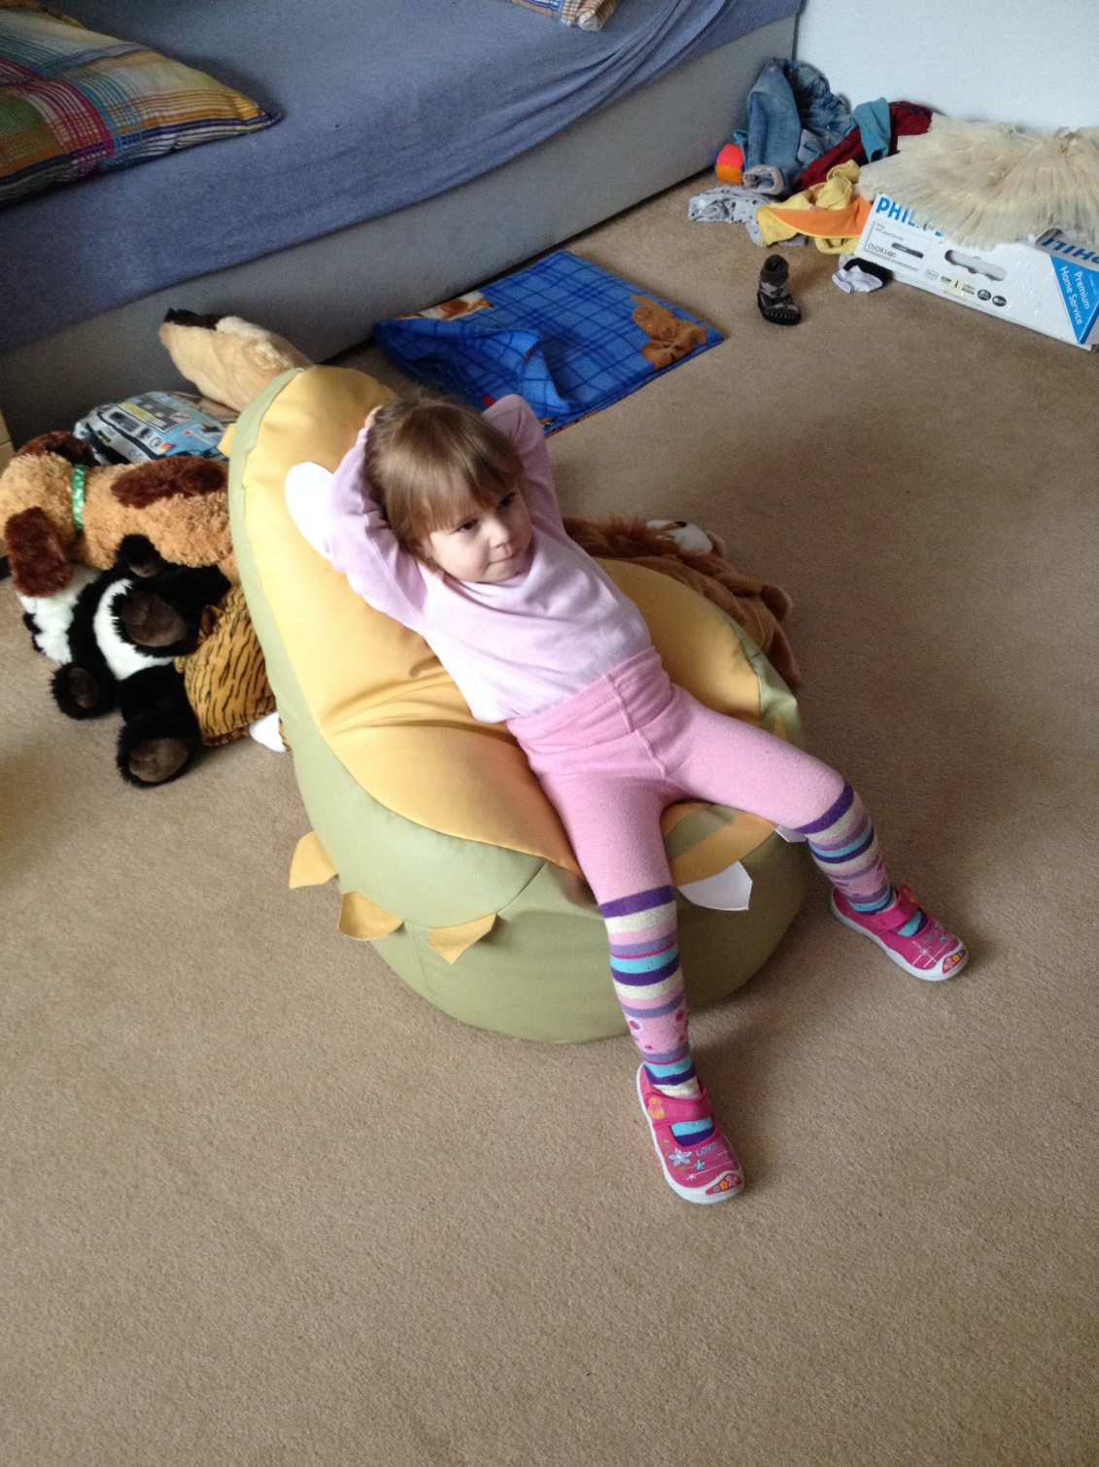
Děkuji za pozornost.

